Slide 1


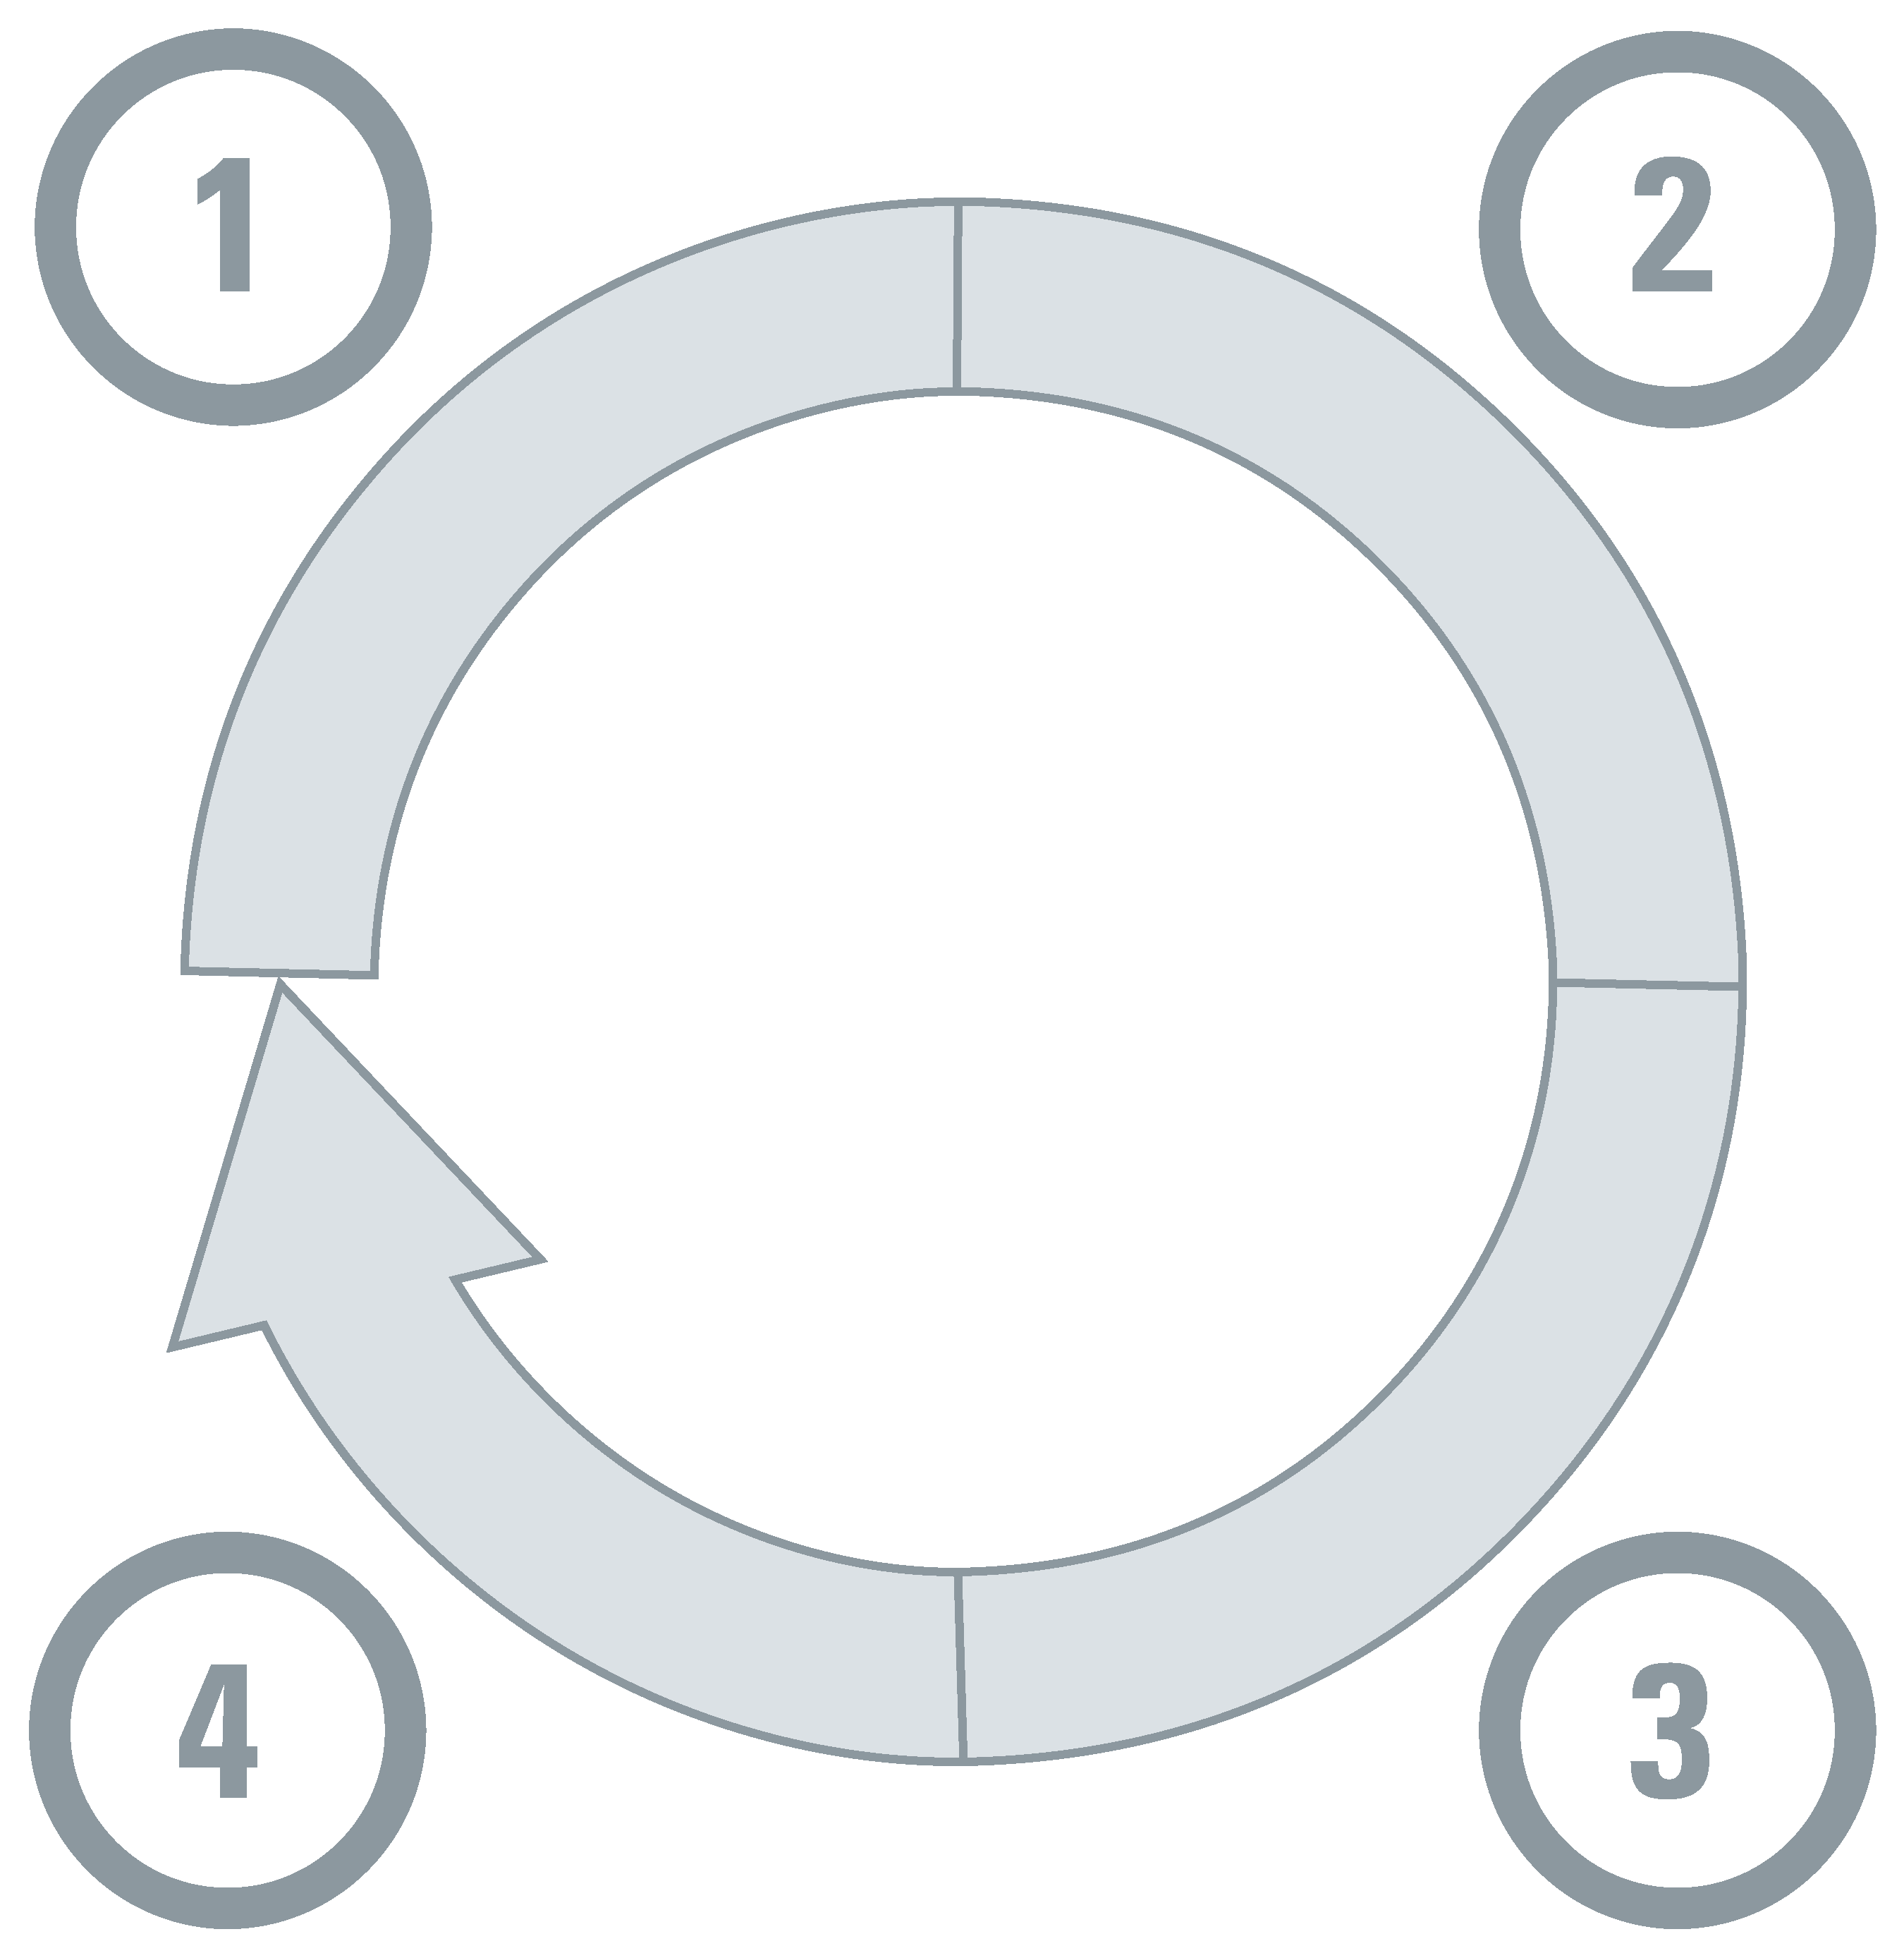













Posibles ingredientes en productos de evidencia oportunos, en función de la demanda y sensible a las consideraciones de equidad
Evidencia local
Evidencia global
Otros tipos de información
(por paso en el ciclo de toma de decisiones, cualquiera de los cuales podría ser el foco de una síntesis de evidencia contextualizada)
(cada uno para uno o más pasos en el ciclo de toma de decisiones)
Entender un problema y sus causas
Seleccionar una opción para abordar el problema
Síntesis de evidencia, idealmente vivas (lo que se ha aprendido en todo el mundo, incluido cómo varía según los grupos y contextos)
Escaneo jurisdiccional (para documentar políticas, prácticas, experiencias y evaluaciones de lo que se ha intentado en partes del país y en otros países)
 | Analítica de datos
 | Modelamiento
 | Métodos cualitativos
 | Modelamiento
 | Evaluación
 | Métodos cualitativos
 | Guías
 | Evaluación de tecnologías
Escaneo del horizonte (para aprovechar el trabajo de previsión realizado a nivel nacional y global)
Evidencia emergente (lo que se está aprendiendo en todo el mundo a medida que la evidencia evoluciona rápidamente)
Resumen de entrevistas con informantes clave (para aprovechar experiencias enriquecedoras) e investigación de opinión pública (para captar opiniones)
Monitorización de la implementación y evaluación de impactos
Identificar consideraciones de implementación
Resumen de los procesos deliberativos (para involucrar a los ciudadanos y las partes interesadas en la resolución colectiva de problemas) y en general la participación de las partes interesadas
 | Analítica de datos
 | Evaluación
 | Métodos cualitativos
 | Investigación de comportamiento/ de Implementación
 | Métodos cualitativos

